Slide 2
Bo‘lim: Mening mahallam
“Hashar – elga yarashar” audiomatnni tinglang.
32-dars

Slide 3
Savollarga javob bering.
1
Mahalla ahli deganda kimlar nazarda tutiladi?
2
Mahallada kimlarning ahvolidan xabar olinar ekan?
Nima uchun?
3
Hashar nima? U qaysi bayramlardan oldin o‘tkaziladi?
“Hashar ko‘ngilli tadbir” deganda nimani tushundingiz?
4
5
Sizning mahallangizda ham hashar bo‘lib turadimi?

Slide 4
Quyidagi gaplarda qanday farqni ko‘ryapsiz?

Slide 5
Xatosiz yozilgan gaplarni aniqlang.
Mahalladoshlarimiz yolg‘iz, bemor kishilar-ning ahvolidan xabar olishni, qiynalganlar-ga yordam qo‘lini cho‘zishni o‘z burchlari deb biladilar.
Mahalladoshlarimiz yolg‘is, bemor kishilar-ning ahvolidan xabar olishni, qiynalganlarga yordam qo‘lini cho‘zishni o‘z burchlari dep biladilar.
Mahalladoshlarimiz yolg‘is, bemor kishilar-ning ahvolidan xabar olishni, qiynalganlarga yordam qo‘lini cho‘zishni o‘z burchlari deb biladilar.

Slide 6
Xatosiz yozilgan gaplarni aniqlang.
Shu kuni barvaqt turip, dadam bilan mahallaga chiqamis.
Shu kuni barvaqt turip, dadam bilan mahallaga chiqamis.
Shu kuni barvaq turib, dadam bilan mahallaga chiqamiz.

Slide 7
Xatosiz yozilgan gaplarni aniqlang.
Hamma topganini o‘rtaga qo‘yip, ko‘pchlik bilan birga baham ko‘radi.
Hamma topganini o‘rtaga qo‘yip, ko‘pchlik bilan birga baham ko‘radi.
Hamma topganini o‘rtaga qo‘yib, ko‘pchilik bilan birga baham ko‘radi.

Slide 8
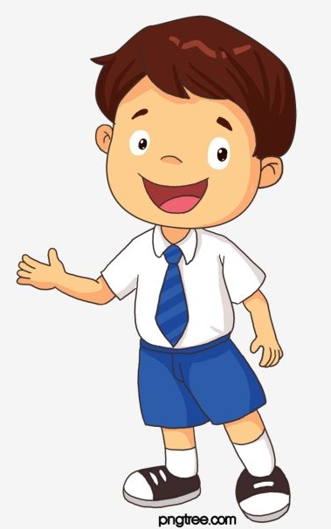
Bugungi dars haqida
oila a’zolaringiz bilan suhbatlashing

